Slide 1
Το πνεύμα των Χριστουγέννων
Από την Ζωή και την Ειρήνη
ΣΤ1

Slide 2
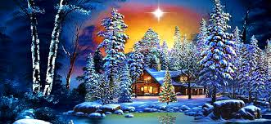
Η αρχη των χριστουγεννων
Όλα άρχισαν όταν οι άνθρωποι άρχισαν να αναζητούν μια γιορτή. Τότε σκέφτηκαν τα Χριστούγεννα. Από εκείνη την στιγμή δημιουργήθηκε το πνεύμα των Χριστουγέννων.

Slide 3
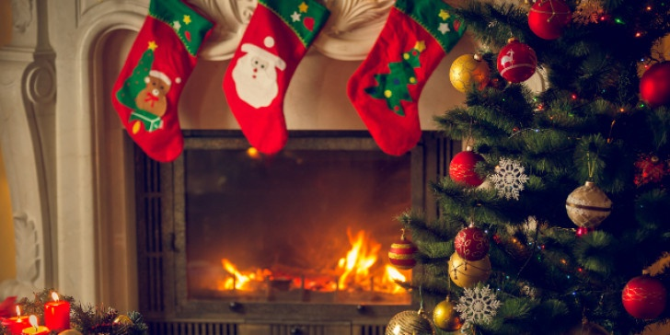
Σημερα
Όλοι στολίζουν τα σπίτια τους, τους δρόμους, τα πάντα είναι γιορτινά. Σε λίγες μέρες είναι η μεγάλη μέρα. Τα Χριστούγεννα! Όλα τα παιδιά γράφουν γράμμα στον Αϊ-Βασίλη. Όμως έχει αναρωτηθεί κανείς τι κάνει το πνεύμα των Χριστουγέννων.

Slide 4
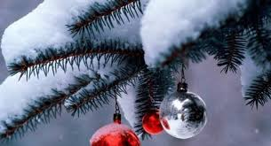
ΤΟ πνευμα των χριστουγεννων
Το πνεύμα των Χριστουγέννων είναι πολύ χαρούμενο! Όλοι γιορτάζουν, είναι χαρούμενοι και διασκεδάζουν. Όταν χιονίζει χαίρεται ακόμα παραπάνω. Όλα τα παιδιά και οι μεγάλοι περνάνε πιο καλά.

Slide 5
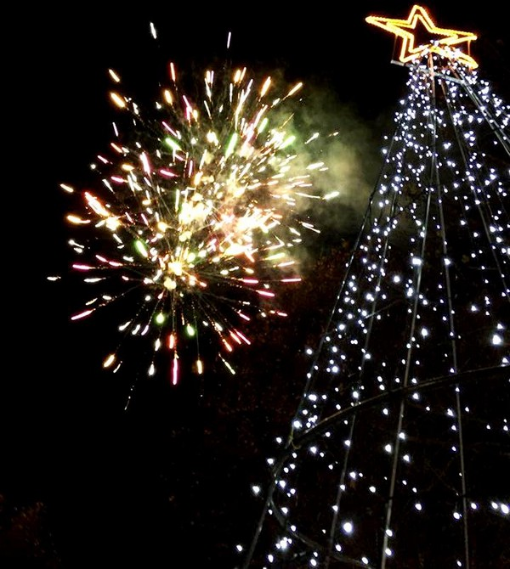
Το τελοσ
Αυτή η ημέρα είναι πολύ σημαντική για όλους. Είναι πρωτοχρονιά. Τα παιδιά είναι λυπημένα γατί θα περιμένουν μέχρι να ξανά έρθουν τα Χριστούγεννα. Αλλά άξιζε η υπομονή.

